Slide 1

Project Diamond
4210161012 Bernando Getar P
4210161014 Rahmat Maulana
4210161016 M. Dzaki Adani
4210161030 Naufal Hilmi

Slide 2
Deskripsi Desain Game
Project Diamond ialah gim fighting sport dimana terdapat dua tim yang berusaha untuk mengumpulkan diamond untuk membangun kristal sambil mencegah lawan membangun kristal mereka.
Pemain dapat bermain solo atau sebagai tim 2v2.
Tiap tim memperoleh diamond yang tersebar di seluruh arena dan harus dibawa ke markas untuk membangun kristal.
Tim lain dapat mencuri diamond yang sedang dibawa pemain lawan dengan cara menjatuhkan mereka.
Pemain dapat menjatuhkan lawan dengan menyerang.

Slide 3
Service yang digunakan
Steam Matchmaking & Lobbies
-Untuk pemain membuat lobby
Steam web API
-Untuk menggunakan layanan steam seperti steam in-game overlay (SHIFT+TAB)

Slide 4
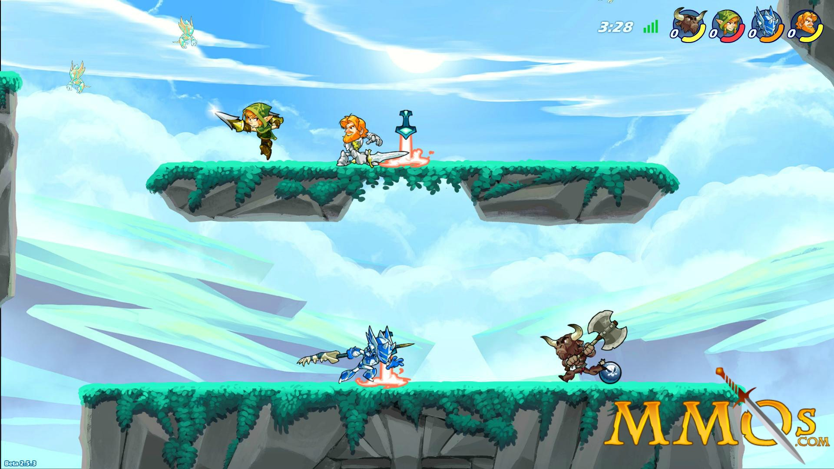
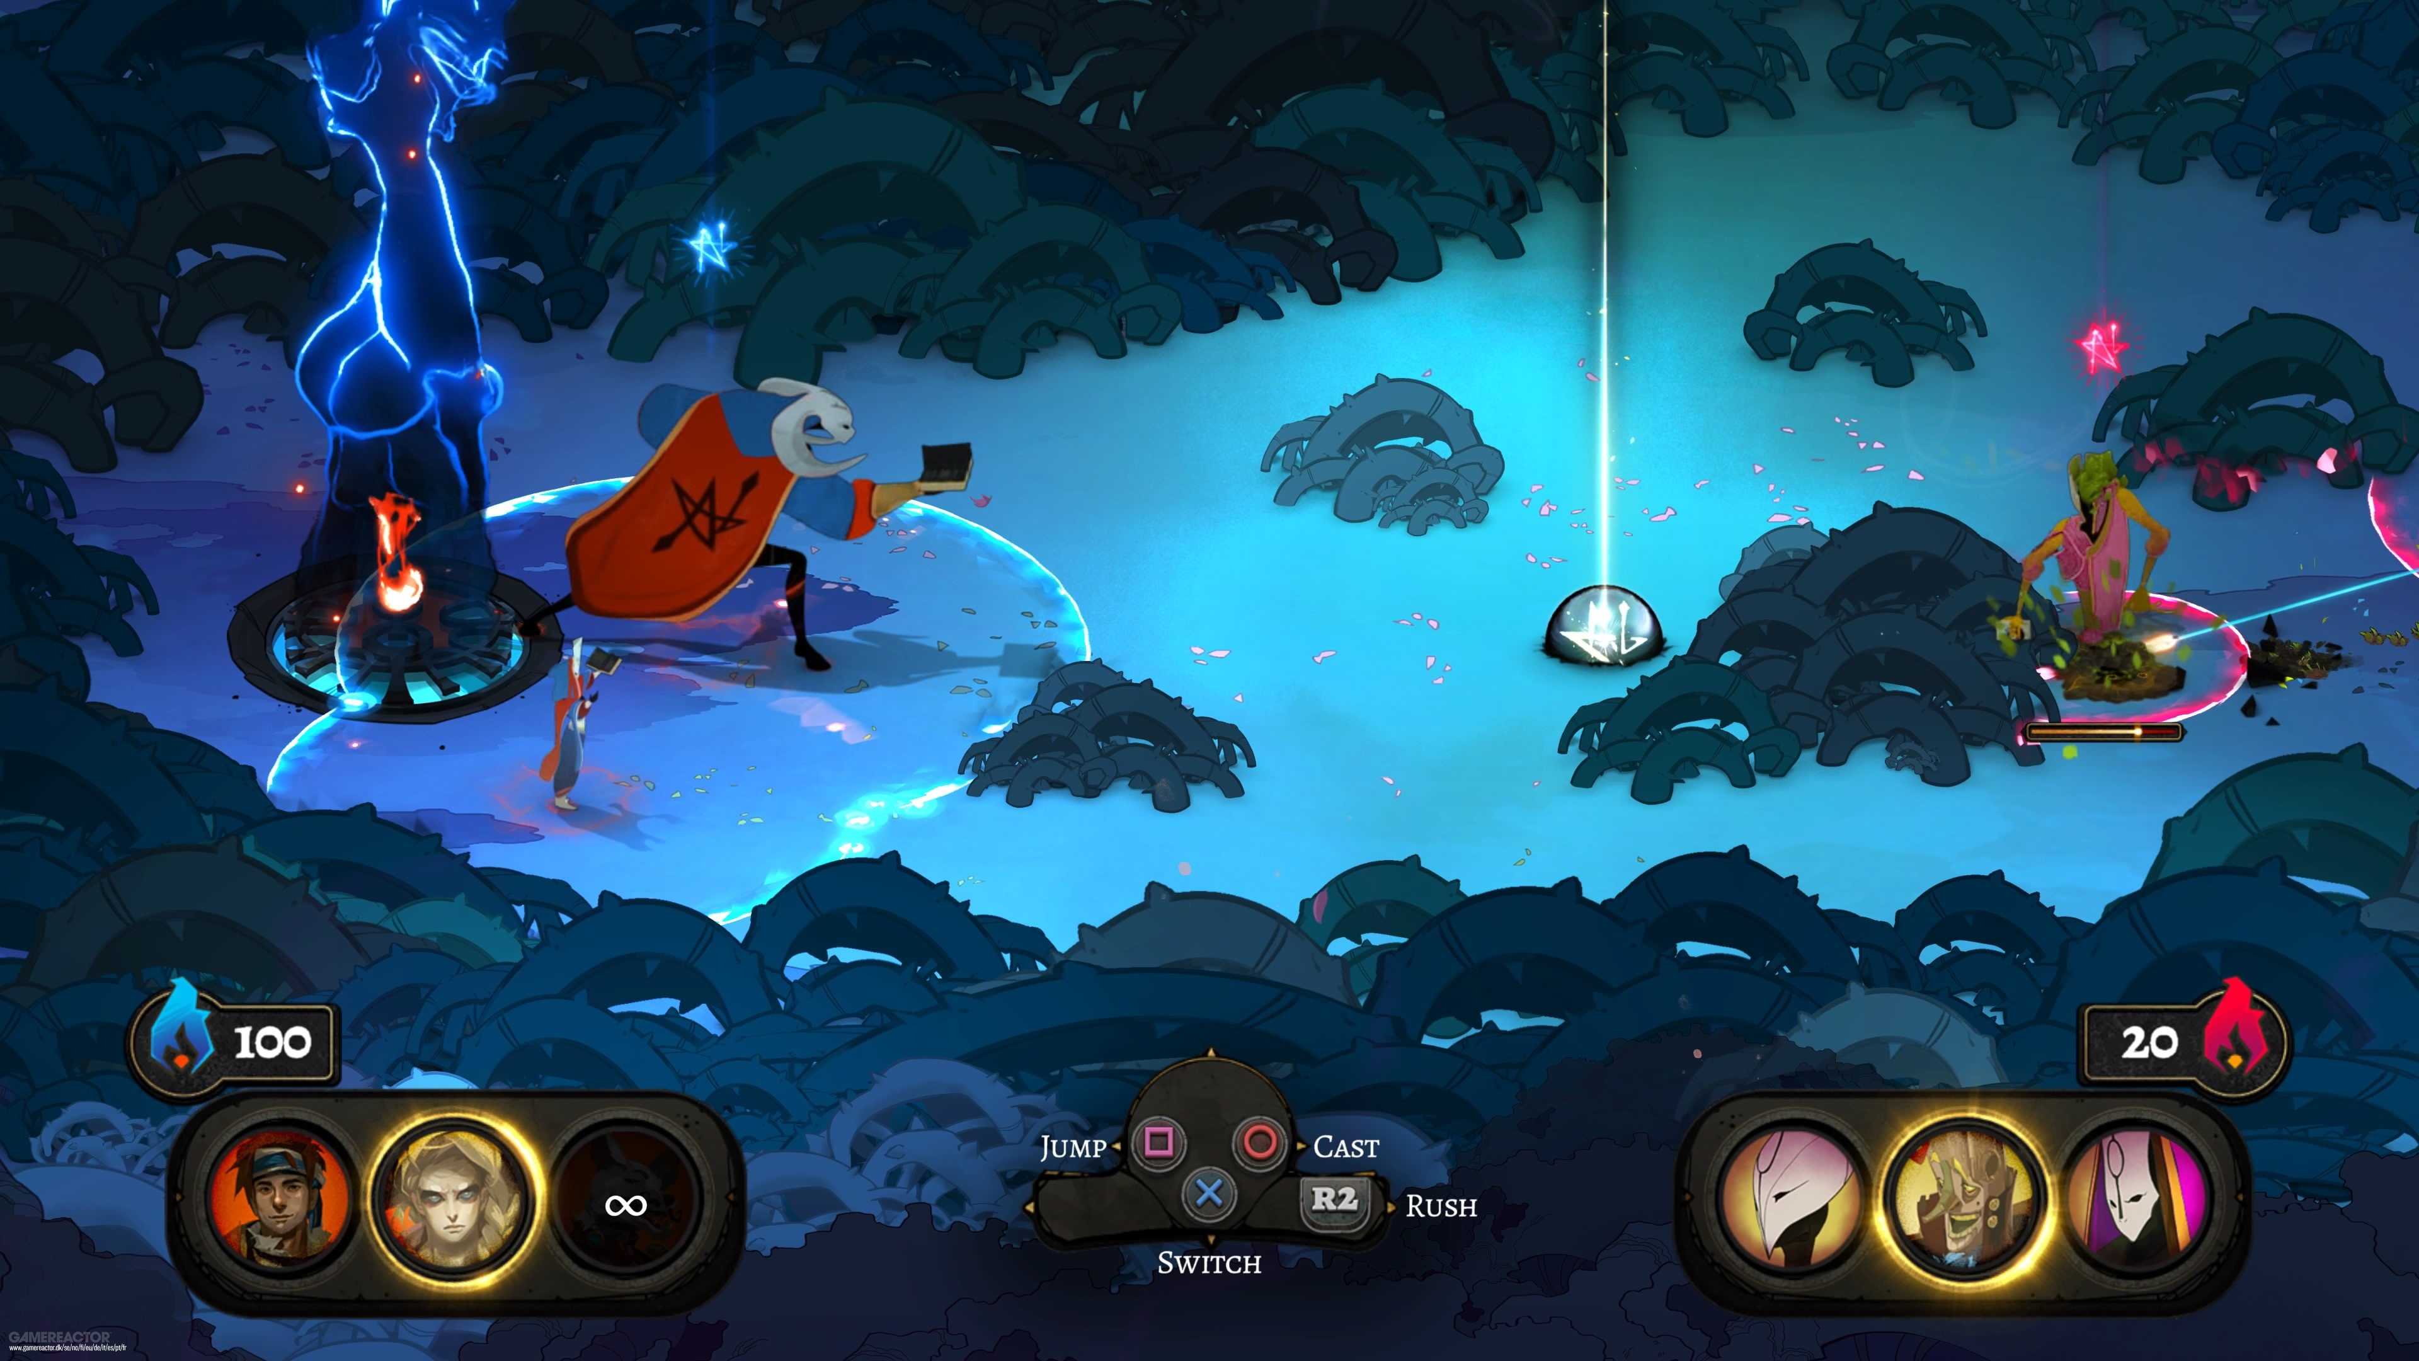
Konsep Tampilan Video Game
Tampilan arena gameplay mirip dengan Brawlhalla atau Super Smash Bros. Dimana pemain bertarung pada arena yang terdiri atas berbagai platform, sehingga akan terjadi banyak pergerakan vertikal
Brawlhalla, Blue Mammoth Games 2015
Core gameplay loop kurang lebih sama dengan Pyre, yaitu terdapat 2 tim yang saling berebut skor dengan cara menghancurkan kristal tim lawan. Namun pada Project Diamond ini pemain mendapatkan skor dengan mengambil diamond yang tersebar diseluruh arena.
Pyre, Supergiant Games 2017

Slide 5
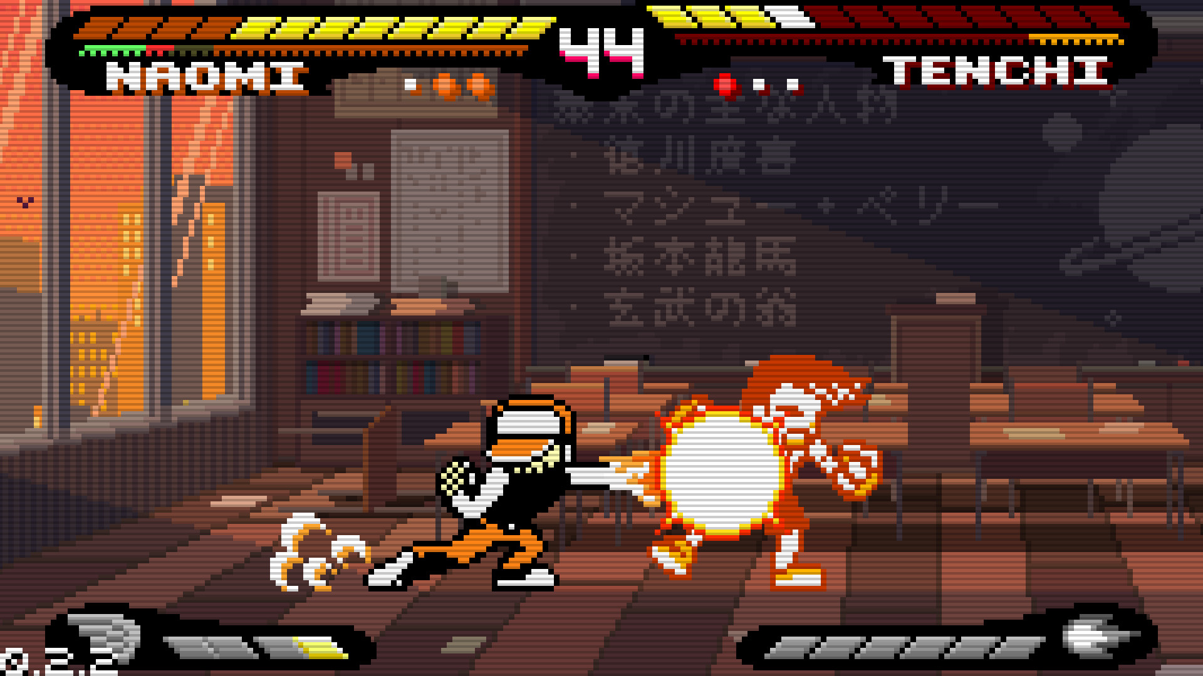
Konsep Gaya Seni
Project Diamond akan menggunakan gaya seni pixel art yang mirip dengan gim Pocket Rumble.
Pocket Rumble, Cardboard Robot Games & Chucklefish Games 2016
Berikut adalah merupakan salah satu asset yang digunakan untuk karakter Project Diamond.

Slide 6
Konsep Sound Design
Sound design dari gim ini akan menggunakan suara 16 bit dari era SNES/Super Famicom.
Elemen-elemen seperti efek suara dan musik akan memiliki pengaruh besar dari video game era tersebut seperti Mega Man 2 (Takashi Tateishi), Super Street Fighter 2 (Yoko Shimomura) dan Shovel Knight (Jake Kaufman).

